Slide 1
Envigo Results

Slide 2
Envigo Naive Error plots
Top: D0 vs D14
Bottom: D0 vs D21

Slide 3
Envigo Naive PCA Plots
Top: D0 vs D14
Bottom: D0 vs D21

Slide 4
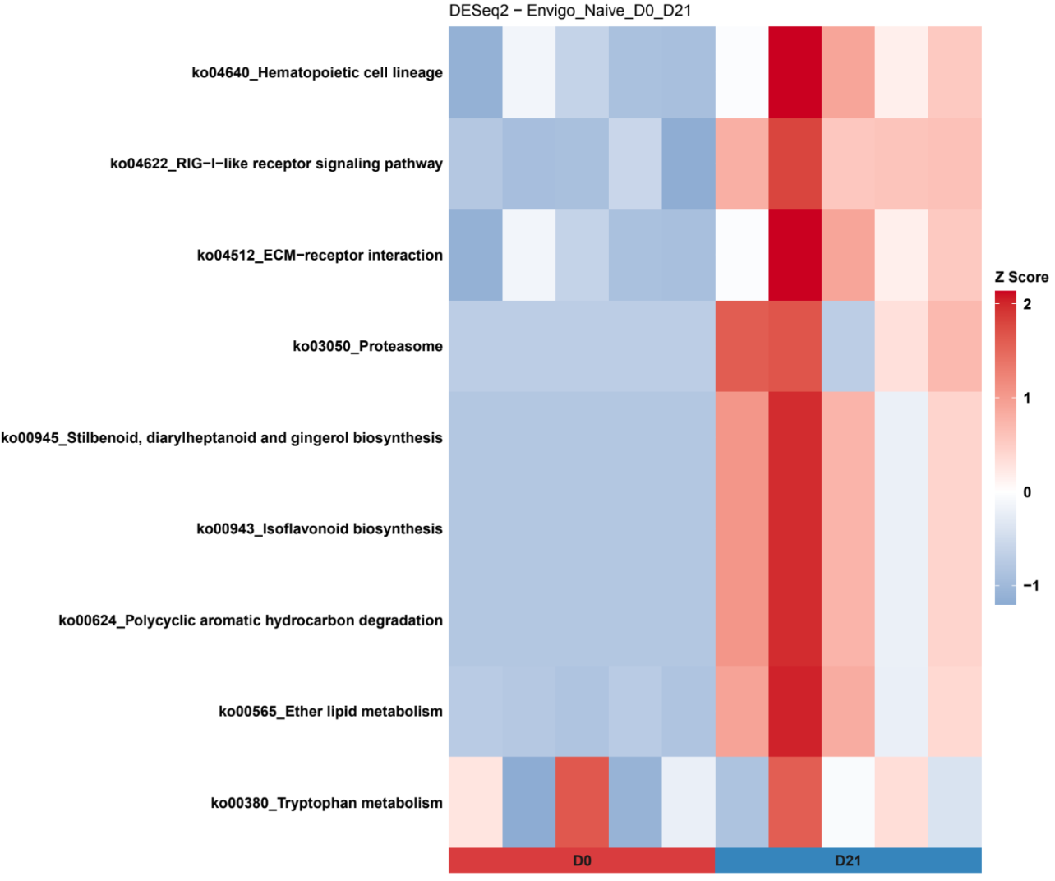
Envigo Naive Heatmap
Left: D0 vs D14
Right: D0 vs D21

Slide 5
Envigo EAE Error plots
Top: D0 vs. D14
Middle: D0 vs. D21
Bottom: D0 vs. D21

Slide 6
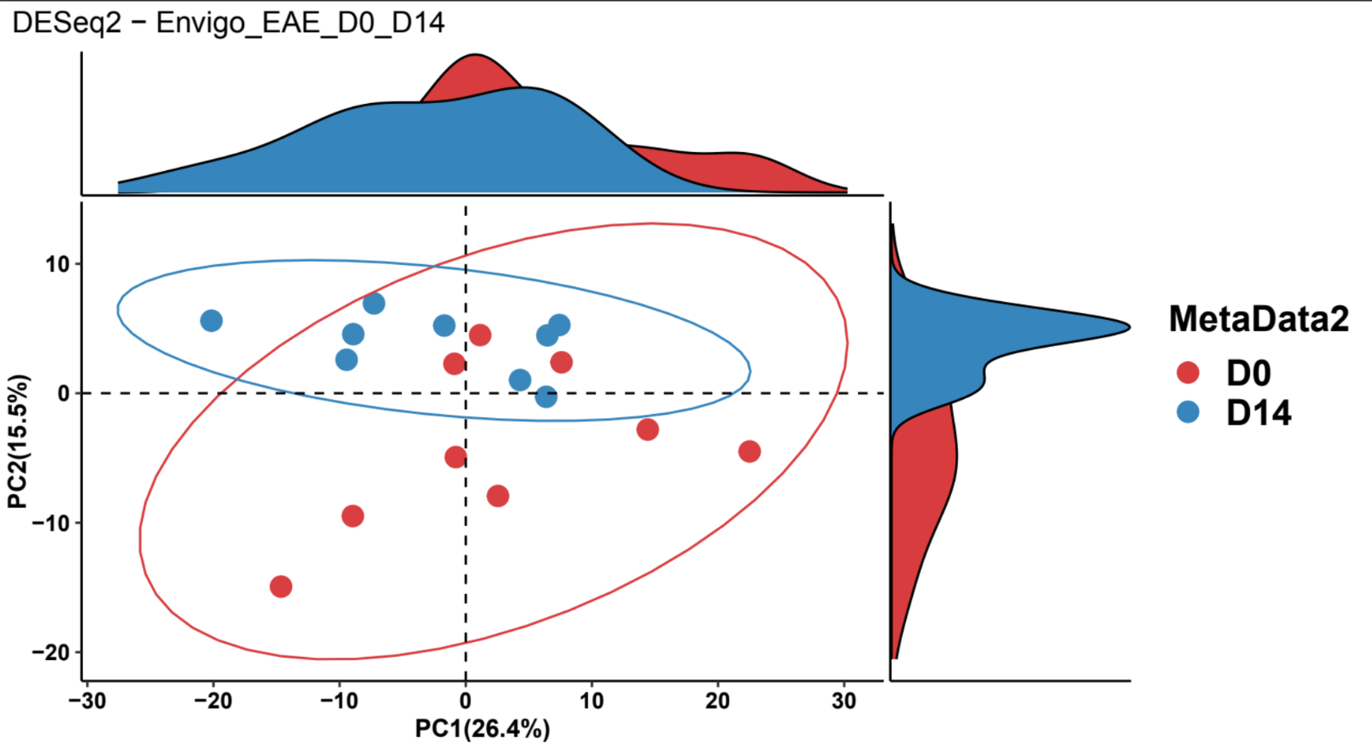
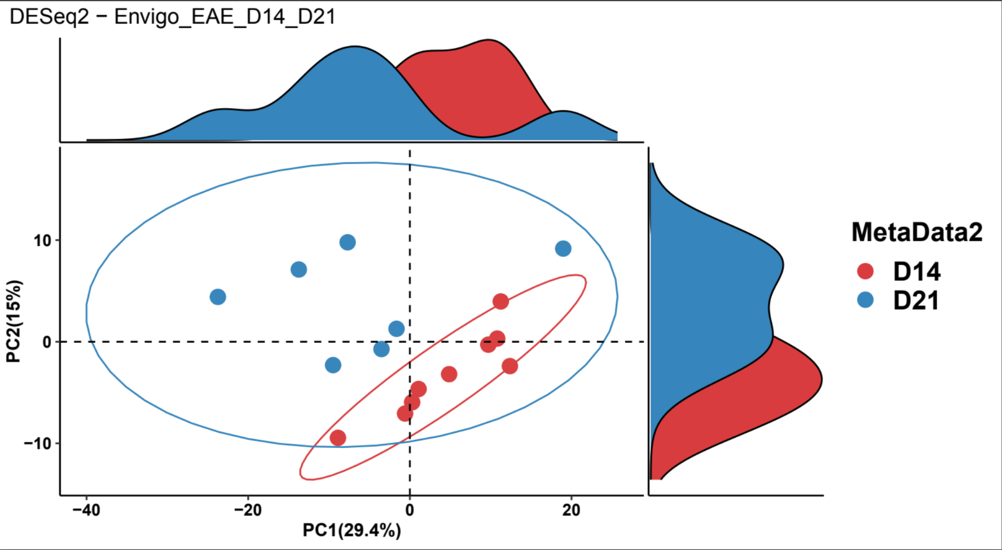
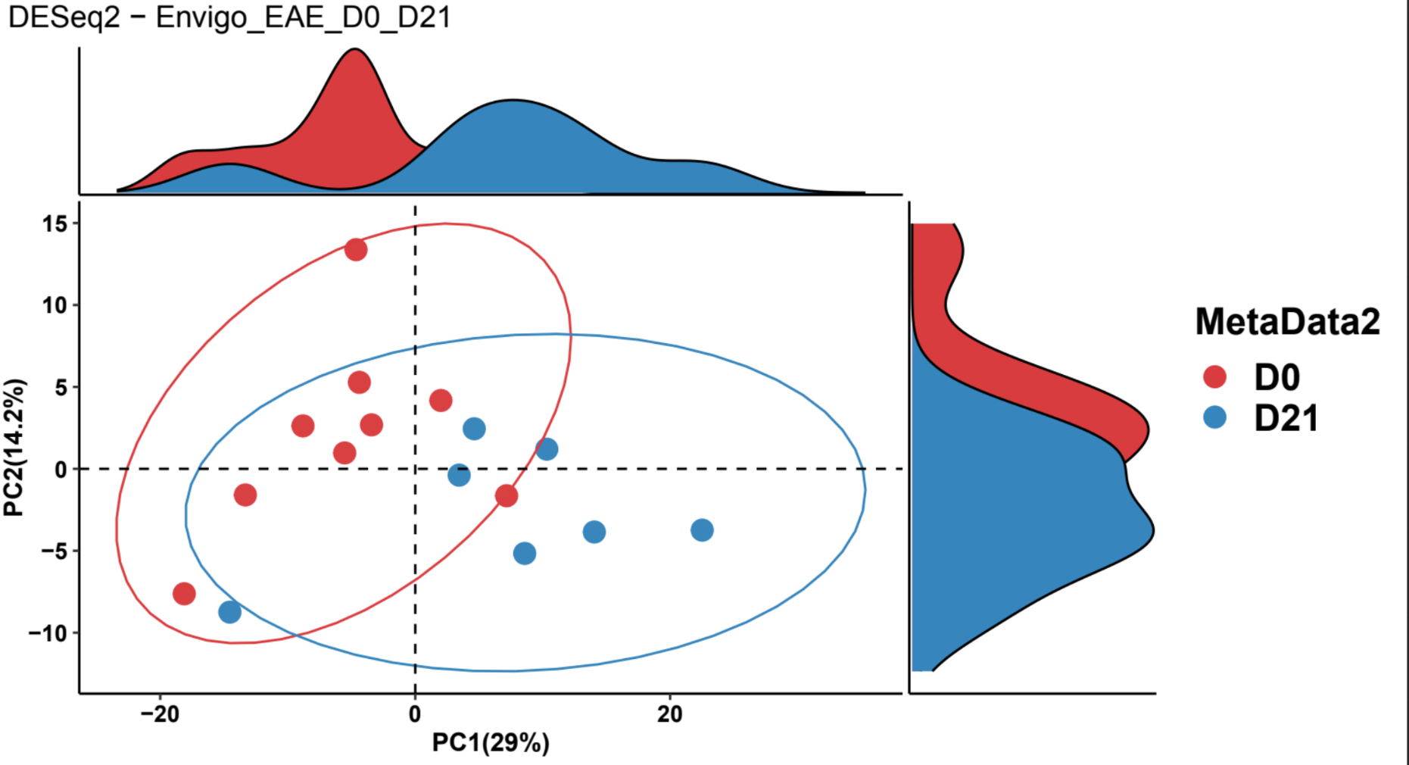
Envigo EAE PCA plot
Right Top: D0 vs D14
Right Bottom: D0 vs D21
Below: D14 vs D21

Slide 7
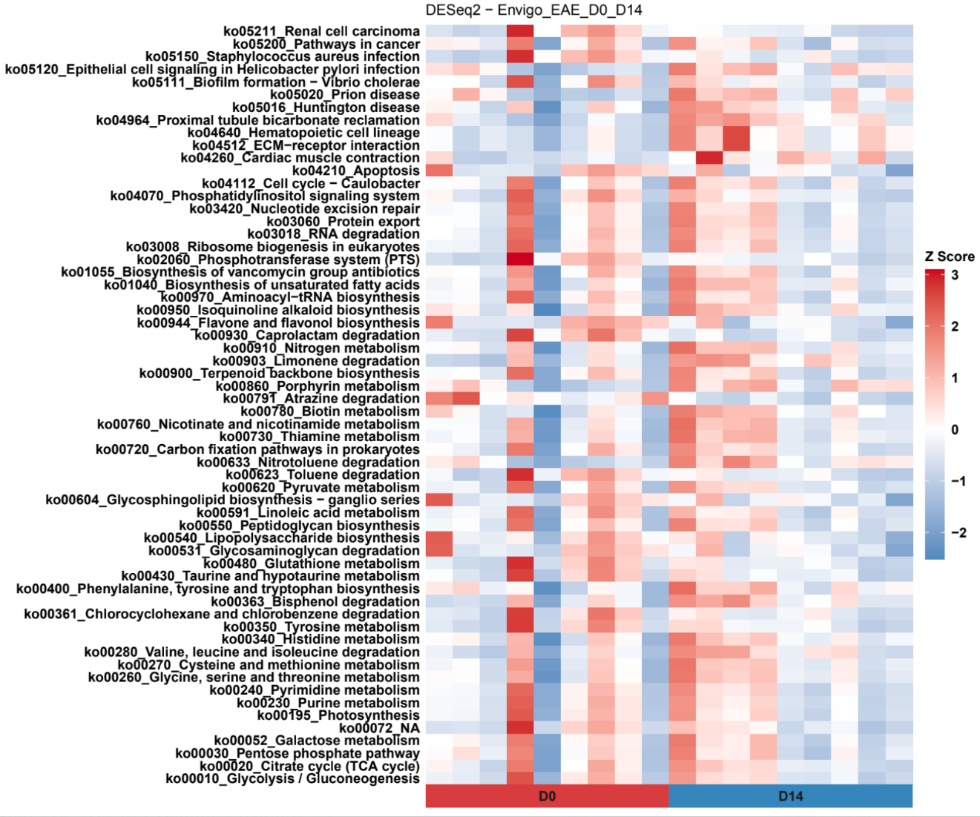
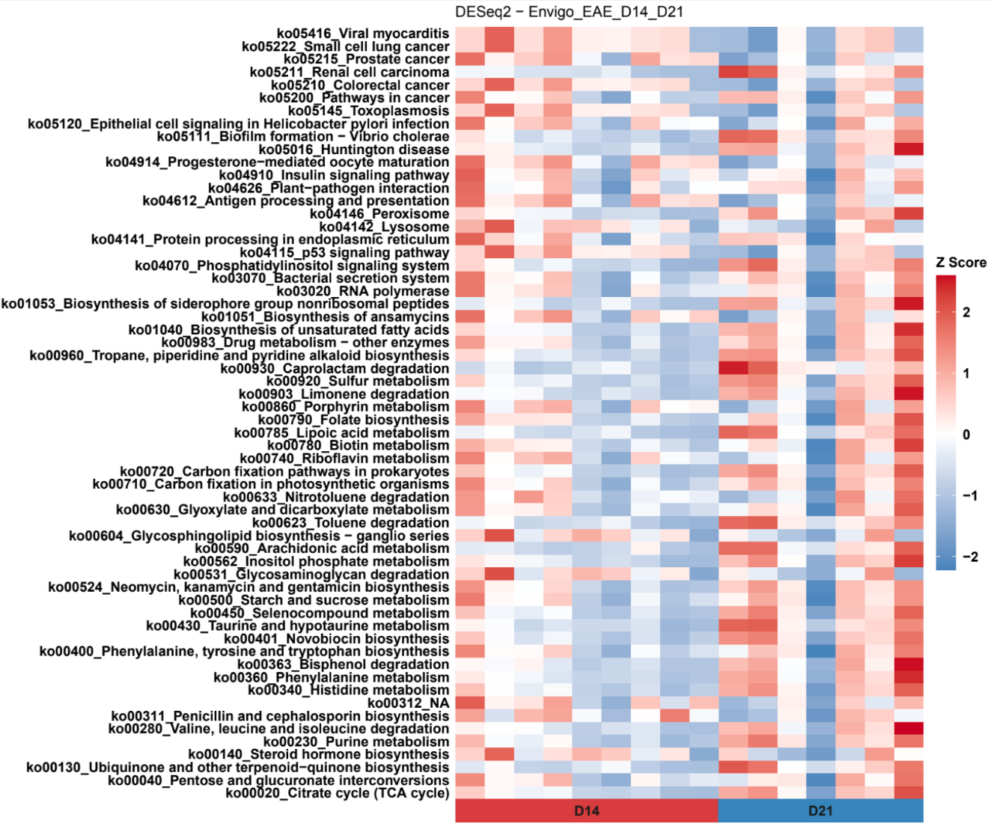
Envigo EAE Heatmap
Left to Right:
D0 vs D14, D0 vs D21, D14 vs D21

Slide 8
Jackson Results

Slide 9
Jackson Naive Error Plots
Top: D0 vs D14
Middle: D0 vs D21
Bottom: D14 vs D21

Slide 10
Jackson Naive PCA plot
Top right: D0 vs D14
Bottom right: D0 vs D21
Below: D14 vs D21

Slide 11
Jackson Naive Heatmap
Left to right: D0 vs D14, D0 vs D21, D14 vs D21

Slide 12
Jackson EAE

Slide 13
Jackson EAE Error plots

Slide 14
Jackson EAE PCA plot

Slide 15
Jackson EAE Heatmap

Slide 16
Jax vs Env. Naive

Slide 17
Naive Error plots

Slide 18
Naive PCA plots

Slide 19
Naive heat maps

Slide 20
Jax vs Env. EAE

